Slide 1
Openclassrooms DA python
Projet 2
Utilisez les bases de Python pour l'analyse de marché

Slide 2
Sommaire
Contexte du projet (résumé de ce qui était attendu)
Prise en main du projet (la lecture du CDC, l’implicite)
L’environnement de développement (venv; requierement.txt, git)
Les étapes du projet et qualité du code
Les difficultés rencontrées et leurs résolutions
Conclusion

Slide 3
Contexte du projet
Dans ce projet il a été question d’analyser un marché en utilisant les bases de Python.
Et pour cela il fallait :
Scraper les données caractéristiques d’un livre à partir du sit « www. booktoscrap.com »
Ensuite faire de même pour toutes les autres catégories de livres
Scraper entièrement le site « booktoscrap.com » pour y extraire toutes les catégories de livres disponibles ainsi que les informations produit.
Et bien entendu répertorier le tout dans un fichier CSV.

Slide 4



Prise en main du projet
Installation de l’IDE
Version 3.9 de python
Installation des bibliothèques spécifiques

Slide 5
L’environnement de développement
Création de l’environnement virtuel
Répertoire des bibliothèque ==> REQUIREMENTS.TXT

Slide 6
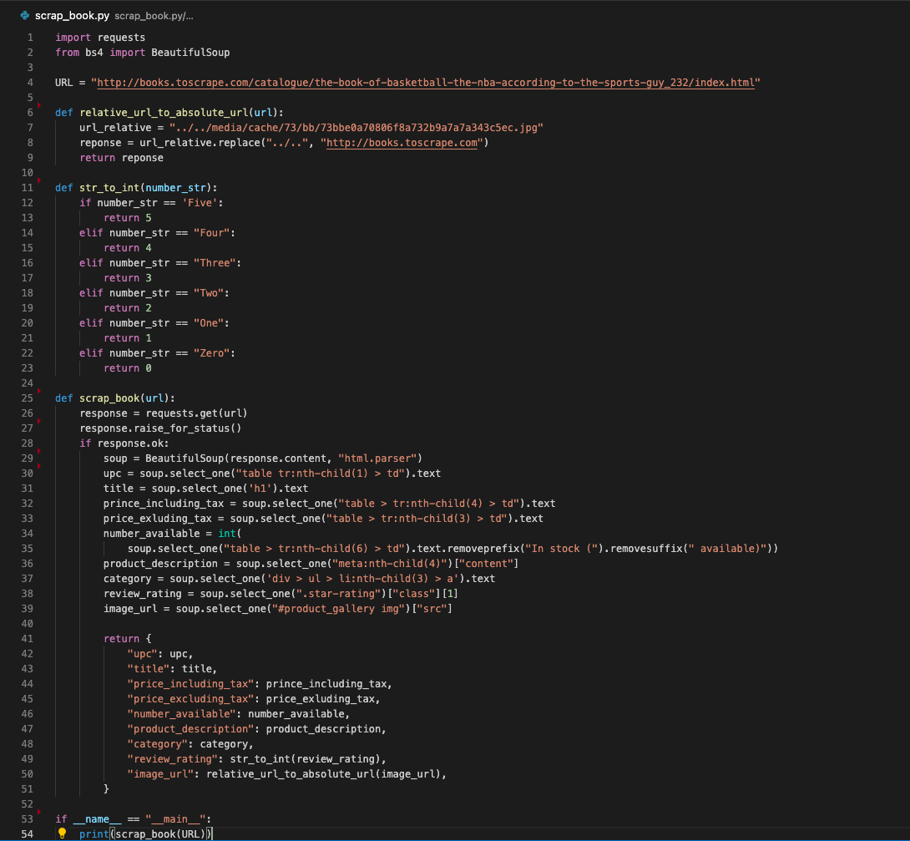
Les étapes du projets et la qualité du code

Slide 7
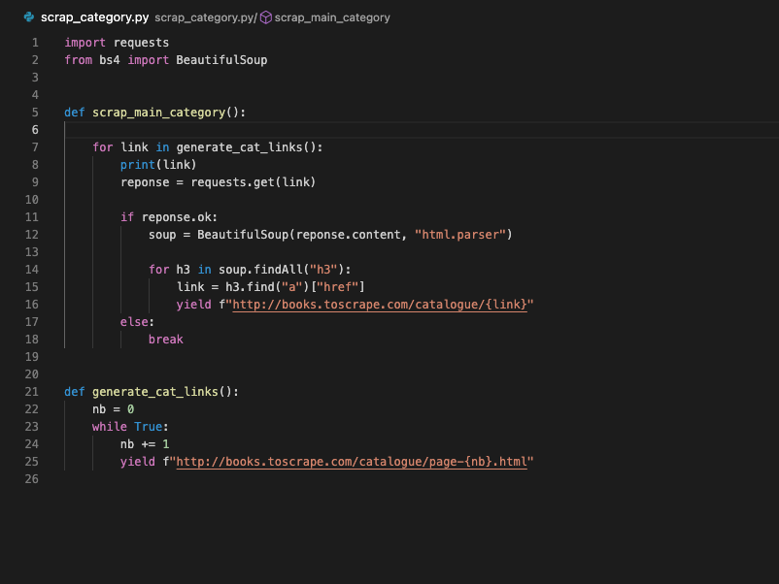
Les étapes du projets et la qualité du code

Slide 8
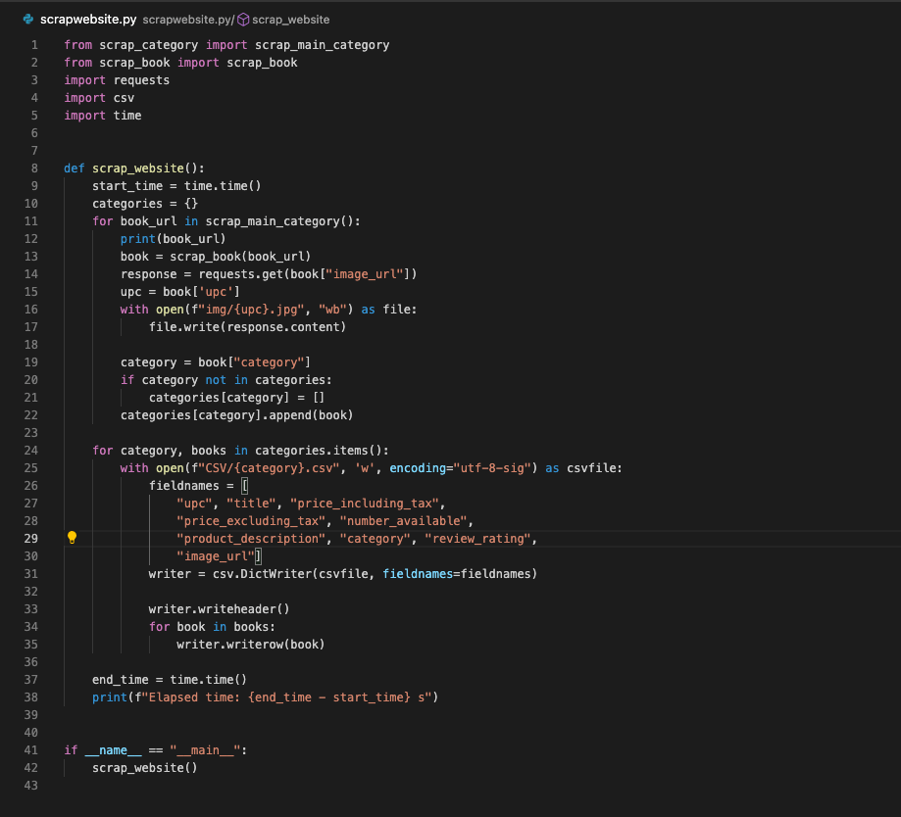
Les étapes du projets et la qualité du code

Slide 9
Les difficultés du projet
Conversion des URL relatives en URL absolues
Conversion de « number_available » en entier
Compréhension de l’instruction « yield »
L’extraction des données d’une bibliothèque

Slide 10
conclusion
Un projet :
Pas évident
Intéressant
Stimulant
Motivant
Lancement du terminal

